Slide 1
MHW3
Lorenzo Tomasello
O46002218
26/04/2021

Slide 2
Descrizione del sito
In questo nuovo MHW3 ho incluso nel progetto del mio sito 'idealBank' una nuova sezione "SERVIZI"; in essa ho inserito le due API scelte.

Slide 3
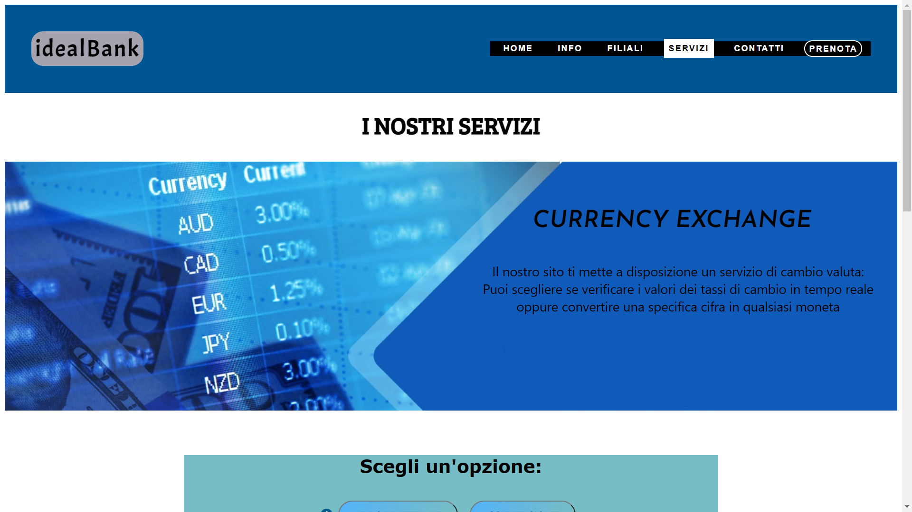
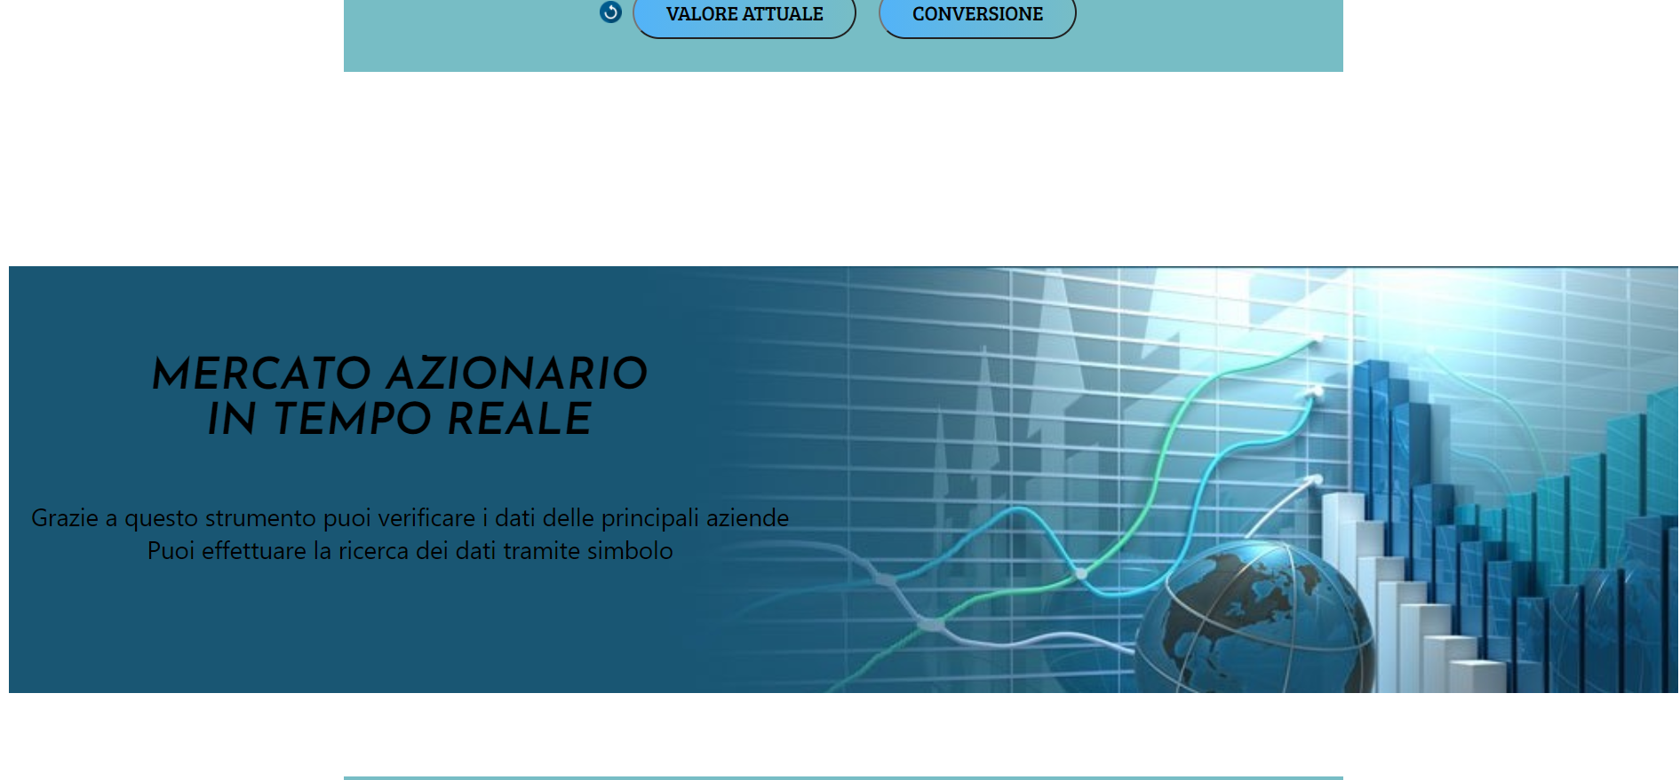
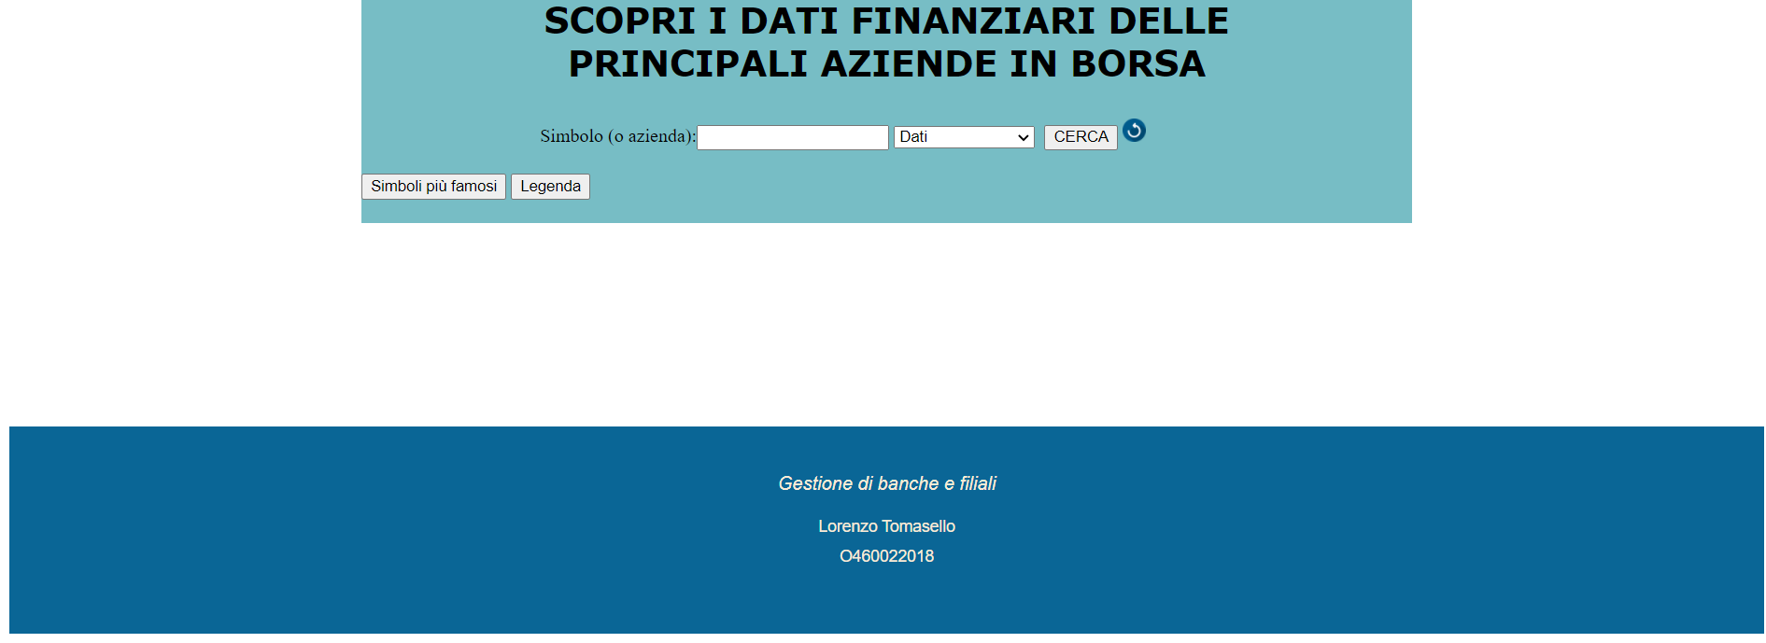
Layout complessivo del sito

Slide 4
Descrizione delle API
Le API che ho scelto per questo MHW3 sono 2:
'Twelve Data': ho scelto questa API perché mi permette (tra le tante cose) di scegliere il servizio di 'exchange rate' e di 'currency conversion'. Infatti nella prima sezione del sito l'utente può scoprire i valori delle principali monete e convertire delle quantità a proprio piacimento. Autenticazione: "API key"
'Yahoo Finance': con questa seconda API posso ottenere in tempo reale i dati finanziari delle principali aziende quotate in borsa In questo modo l'utente può effettuare una ricerca tramite il simbolo dell'azienda e scoprire l'andamento. Autenticazione: "API key"

Slide 5
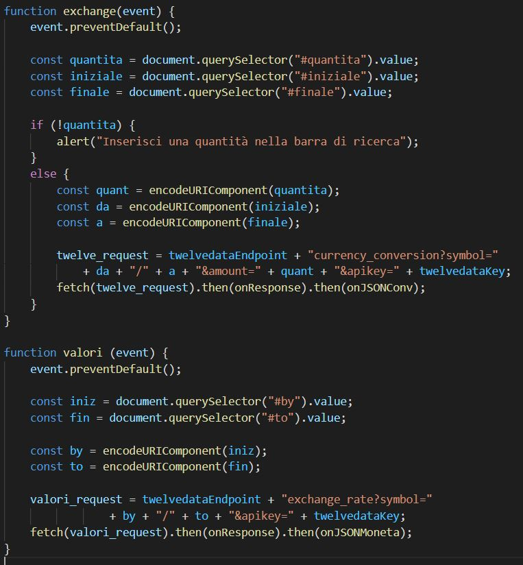
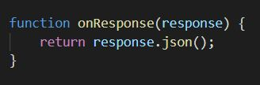
Meccanismo autenticazione API: Twelve Data pt 1
Ho fatto queste due funzioni per fare richiesta alla prima API (ovvero Twelve Data) per ottenere i dati riguardo l'exchange rate e currency conversion. Nella fetch inserisco l'URL per la richiesta che mi restituirà un JSON in entrambi i casi.
Questa è la funzione onResponse che restituisce la promise del json

Slide 6
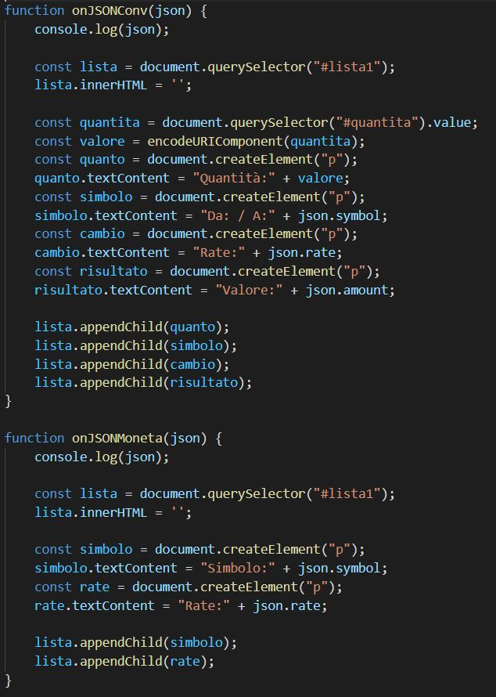
Meccanismo autenticazione API: Twelve Data pt 2
Queste sono le due funzioni in cui ottengo e leggo i dati del JSON che mi è stato restituito. Mi creo gli elementi che mi servono per stamparmi le informazioni e li posiziono all'interno dell'apposita sezione del mio sito.

Slide 7
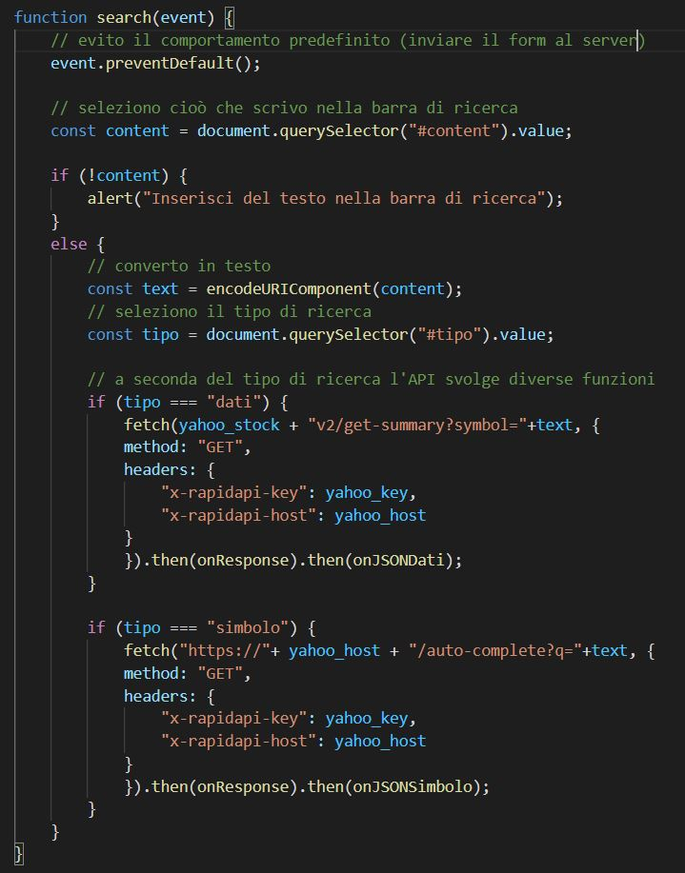
Meccanismo autenticazione API: Yahoo Finance pt 1
In questa funzione (analogamente a quanto visto prima) faccio la richiesta per la seconda API (Yahoo Finance) non appena l'utente effettua la ricerca.
La 'fetch' è composta dal URL della richiesta, dal metodo 'GET' e dall'headers in cui inserisco la mia chiave identificativa (fornitami dal sito Yahoo Finance).
La ricerca può avvenire tramite 'dati' oppure tramite 'simbolo', di conseguenza il tipo di richiesta può variare.
In entrambi i casi ritornerà un JSON.
Questa è la funzione onResponse che restituisce la promise del json

Slide 8
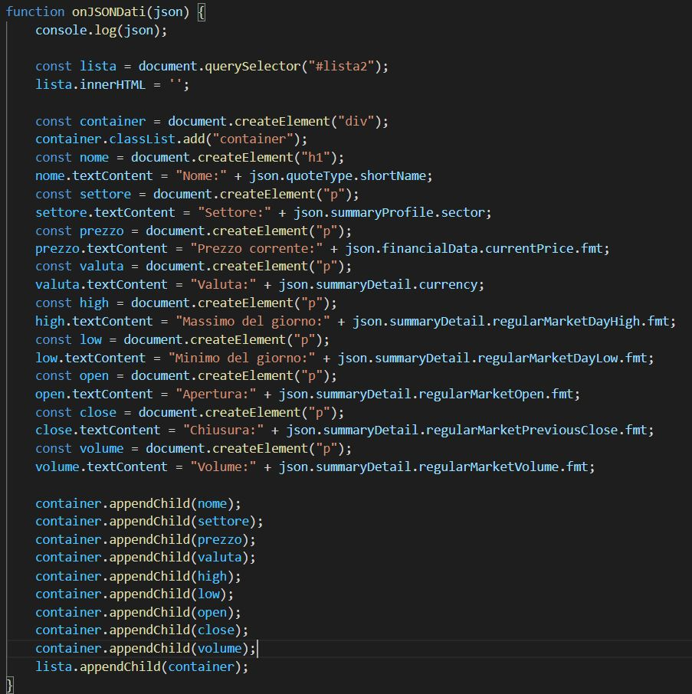
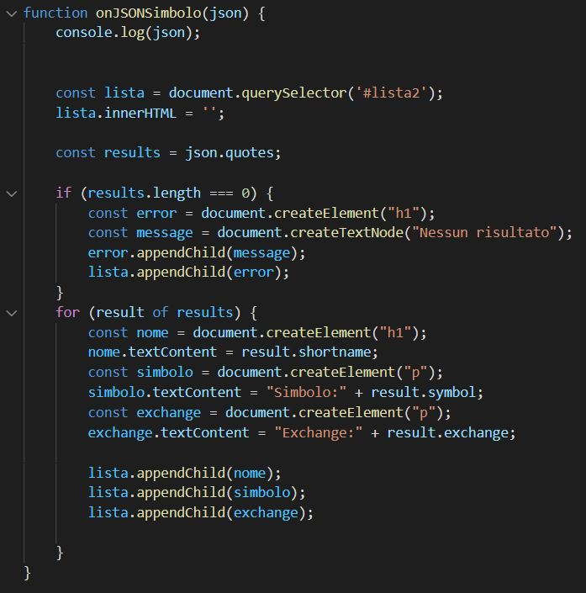
Meccanismo autenticazione API: Yahoo Finance pt 2
Queste due funzioni sono quelle in cui leggo il JSON ritornatomi dalla richiesta e da cui ottengo le varie informazioni che poi stampo nel sito. Nel caso in cui l'utente cerca informazioni su un'azienda tramite simbolo (foto a sinistra) allora stampo tutti i principali dati finanziari (es: settore, prezzo attuale, massimo e minimo del giorno, apertura e chiusura).
Nel secondo caso (foto a destra) l'utente vuole ottenere il simbolo di un'azienda per poi effettuare la ricerca dei suoi dati. Allora verifico che esistano aziende con quel nome e stampo tutti i possibili simboli

Slide 9
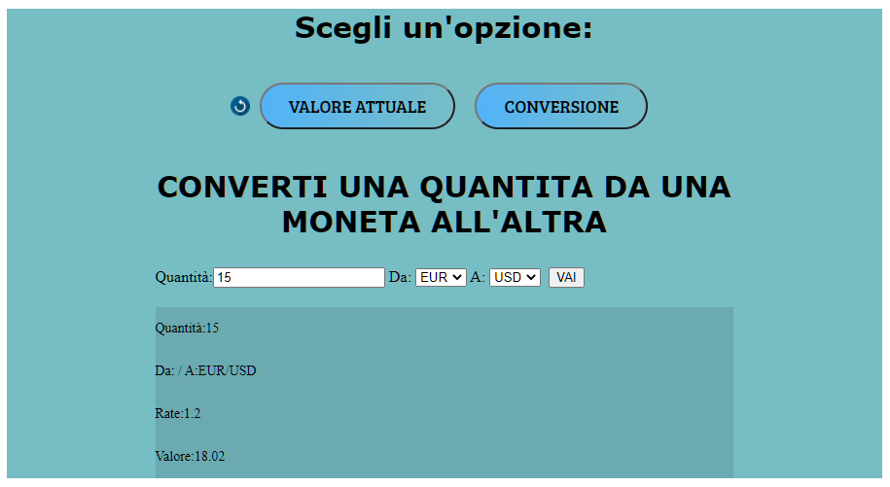
Esempio funzionamento API: Twelve Data (conversione)
In questo esempio è stata effettuata la conversione di una quantità: 15 da EUR(€) a USD($). L'API ritorna il valore della moneta di partenza (in questo caso Rate: 1,2) e il valore finale della conversione.

Slide 10
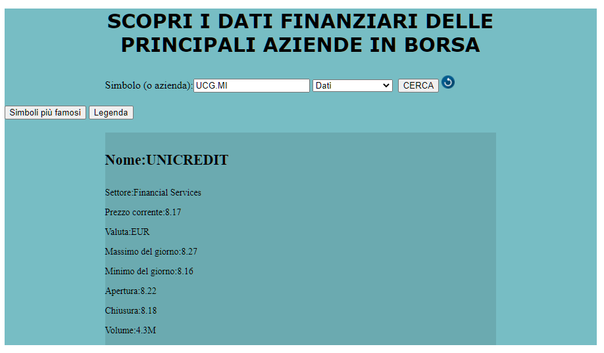
Esempio funzionamento API: Yahoo Finance (dati)
In questo esempio è stata effettuata la ricerca tramite il simbolo dell'azienda (in questo caso Unicredit = UCG.MI) e specificando "dati" nel menù a tendina, l'API restituisce i principali dati finanziari di quella determinata azienda.

Slide 11
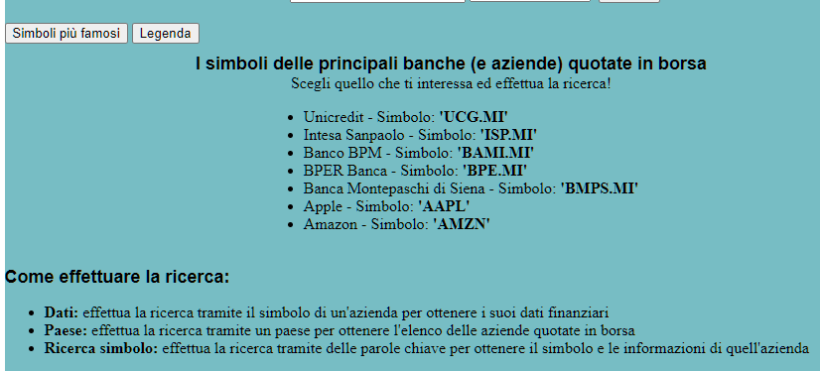
Esempio Maggiori informazioni API: Yahoo Finance
E' possibile, premendo questi tasti, ottenere maggiori informazioni su come effettuare la ricerca e ottenere l'elenco dei simboli delle principali aziende

Slide 12
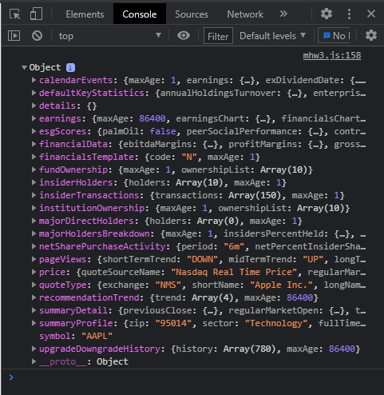
Esempio risposta JSON API: Twelve Data
Questo è il JSON che mi viene ritornato quando si effettua la ricerca di un'azienda quotata in borsa. I valori che scelgo di stampare sono:
financialData (in cui trovo i valori come High, Low, Open, Close, ecc
quoteType (che contiene le informazioni principali su quell'azienda come ad esempio il settore)

Slide 13
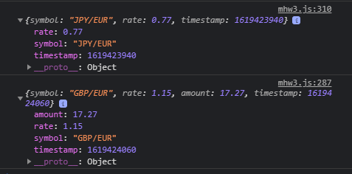
Esempio risposta JSON API: Yahoo Finance
Questo è il JSON che mi viene ritornato quando si effettua la ricerca del valore di una moneta. I valori che scelgo di stampare sono:
rate (il valore di quella moneta)
symbol (i simboli che uso per la ricerca)
amount (nel caso in cui si effettua una conversione questa è la quantità che si vuole convertire in un'altra moneta)

